Slide 1



TECNOLÓGICO NACIONAL DE MÉXICO
UNIDAD ACADÉMICA VENUSTIANO CARRANZA
“INGENIERÍA EN SISTEMAS COMPUTACIONALES”
GESTION DE PROYECTOS DE TI
ACTIVIDAD
ACTIVIDAD 1.3 –BANCO DE EJERCICIOS
PRESENTA
SEMESTRE | SEPTIMO
NOMBRE DEL ALUMNO | MATRICULA
Rafael Aquino Villanueva | 231260073
DOCENTE
ING. FRANCISCO JAVIER MINGO VELAZQUEZ
27 DE AGOSTO DE 2026 VENUSTIANO CARRANZA, CHIAPAS

Slide 2
Introducción
Este banco de ejercicios analiza la aplicación de Scrum, Kanban y PMBOK en la gestión de tres proyectos de simulación: taller mecánico, planta embotelladora y taller de electrónica. Los ejercicios relacionan cada metodología con las actividades registradas, los estados del tablero y las evidencias disponibles.
El análisis permite reconocer cómo se realiza el seguimiento, cómo se visualizan los bloqueos y cómo se documentan las decisiones del Project Manager.

Slide 3
Objetivo
Analizar la aplicación de Scrum, Kanban y PMBOK en los tres proyectos de simulación mediante ejercicios comparativos, revisión de estados y evaluación de evidencias, con el propósito de identificar avances, bloqueos y acciones de seguimiento.

Slide 4
justificacion
El banco de ejercicios permite comprobar de manera práctica cómo Scrum, Kanban y PMBOK se complementan en la gestión de proyectos. La comparación facilita distinguir la función de cada enfoque, interpretar los estados de Monday.com y justificar las decisiones tomadas a partir de evidencias reales. Con ello se fortalece la capacidad de organizar, supervisar y controlar el avance sin registrar actividades que no ocurrieron.

Slide 5
Ejercicio 1. Comparación de Scrum, Kanban y PMBOK
Metodología | Aplicación | Evidencia | Ventaja | Limitación | Resultado
Scrum | Seguimiento mediante llamadas y WhatsApp | Daily Scrum | Comunicación frecuente | Depende de información real | Avances y bloqueos registrados
Kanban | Estados de actividades en Monday.com | Tablero general | Visualiza el flujo | Requiere actualización constante | Pendientes y revisiones visibles
PMBOK | Gestión por fases y documentos | Actas y planes | Formaliza el proyecto | Mayor documentación | Control de inicio, planificación y ejecución
Respuesta: PMBOK proporciona la estructura formal, Scrum mantiene el seguimiento periódico y Kanban permite visualizar el estado de las actividades. Los tres enfoques se complementan en la gestión de los proyectos.

Slide 6
Ejercicio 2. Analiza el estado de cada proyecto
Proyecto | Estado actual | Evidencia disponible | Acción del Project Manager
Brandon · Taller mecánico | En proceso | Modelo conceptual y definición del proceso | Solicitar diseño o diagrama de clases
Josefina · Planta embotelladora | Bloqueado | Parámetros y herramienta pendientes | Solicitar ficha de parámetros y herramienta definitiva
Roberto · Taller de electrónica | En revisión | Diagrama y corrección recibidos | Validar salidas Sí/No y eliminar el flujo duplicado

Slide 7
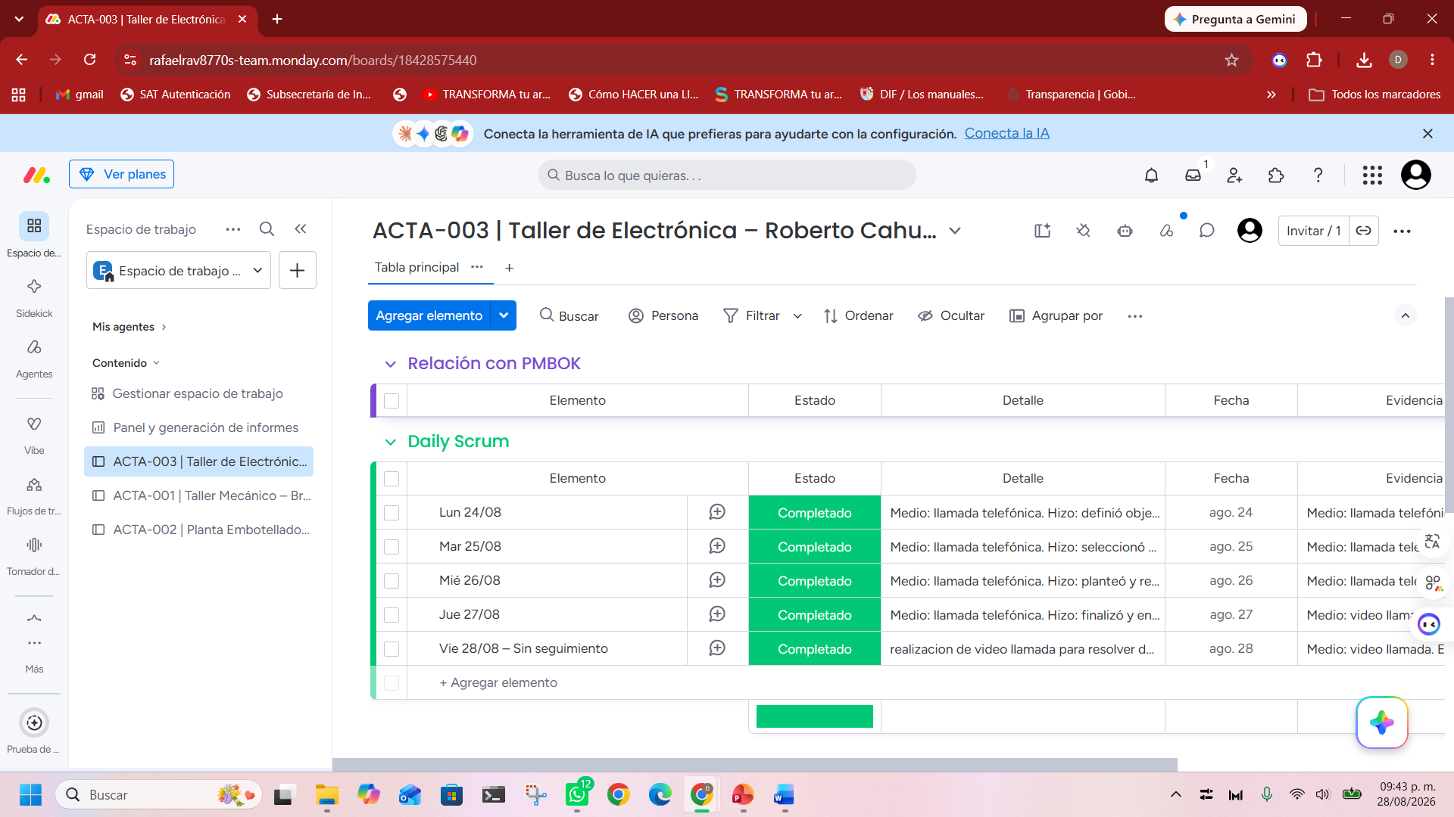
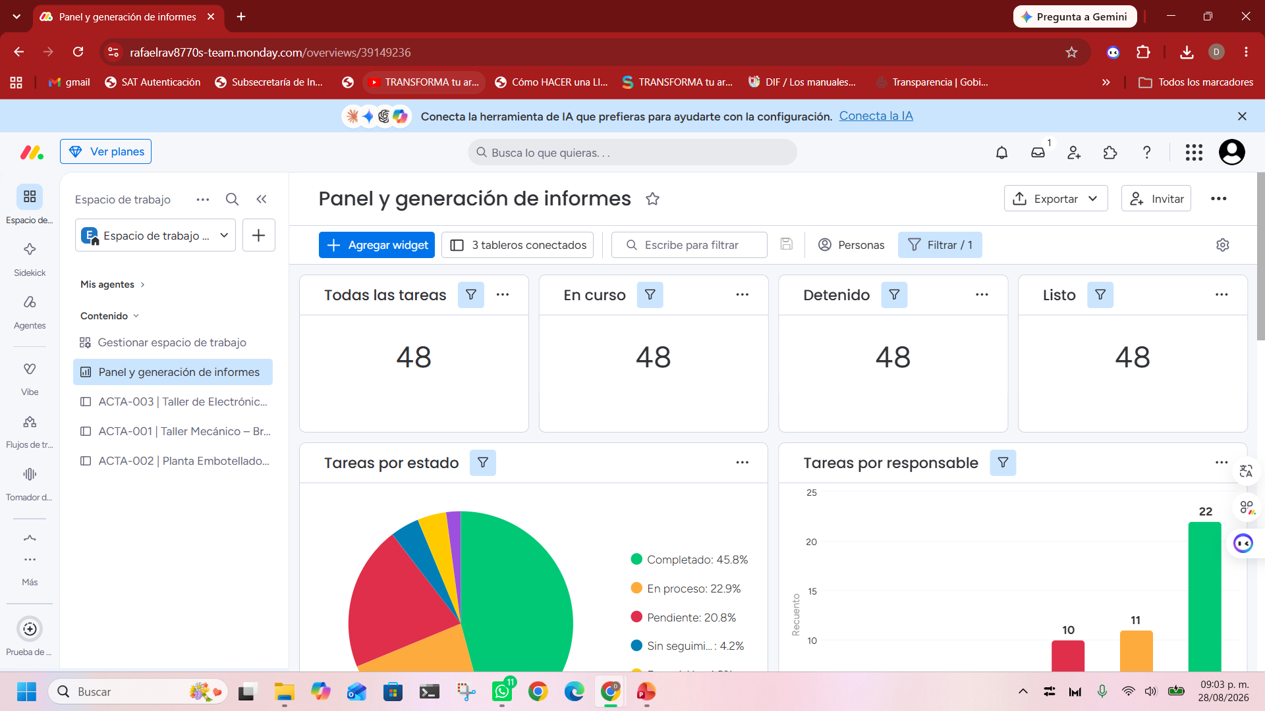
Evidencias: Daily Scrum y tablero Kanban
Registro del Daily Scrum en Monday.com.
Panel general de seguimiento de los tres proyectos.
La primera evidencia muestra el registro del Daily Scrum en Monday.com, donde se documentaron las fechas, los medios de comunicación, las actividades realizadas y los días sin seguimiento. La segunda evidencia corresponde al panel general, utilizado para visualizar el estado de las tareas, identificar actividades pendientes, avances y bloqueos de los tres proyectos.
Estas herramientas permiten mantener un seguimiento verificable y actualizar los estados únicamente cuando existe información o evidencia real.

Slide 8
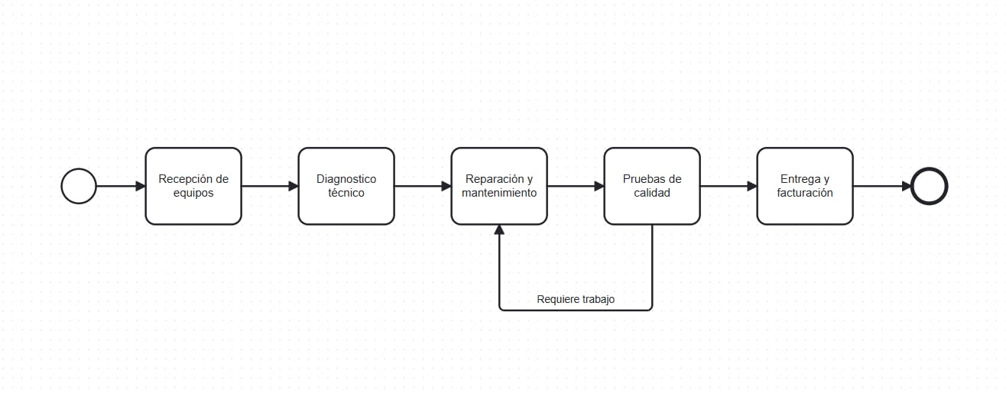
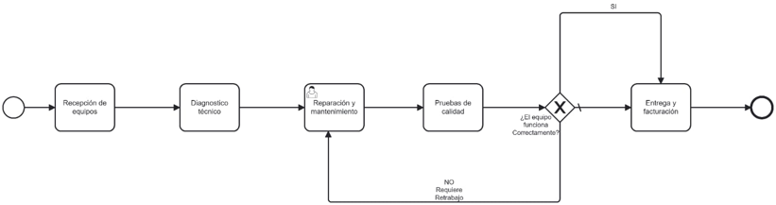
Ejercicio 3. Revisión del diagrama de Roberto
El primer diagrama representaba las actividades principales del taller de electrónica, pero no mostraba correctamente la decisión después de las pruebas de calidad. Por esta razón, se solicitó agregar la pregunta “¿El equipo funciona correctamente?”, con las salidas “Sí” y “No requiere retrabajo”.
En el segundo diagrama se incorporó la decisión y el retorno hacia reparación y mantenimiento. Sin embargo, el entregable permanece en revisión porque debe eliminarse la conexión horizontal directa entre la decisión y “Entrega y facturación”; la llegada a esta actividad debe realizarse únicamente mediante la salida “Sí”.
Diagrama inicial entregado el 27/08/2026
Diagrama corregido — En revisión

Slide 9
Bitácora de seguimiento de la Unidad 2
Fecha | Proyecto | Actividad realizada | Evidencia o resultado | Estado
24/08/2026 | Tres proyectos | Registro inicial del Daily Scrum | Monday.com actualizado | Completado
25/08/2026 | Brandon | Revisión de fechas del cronograma | Fechas corregidas | Completado
26/08/2026 | Roberto | Resolución de duda del diagrama | Orientación registrada | Completado
27/08/2026 | Roberto | Recepción del primer diagrama | Entregable recibido | En revisión
28/08/2026 | Tres proyectos | Sin comunicación; revisión documental | Tablero y documentos revisados | Sin seguimiento
29/08/2026 | Roberto | Revisión de la corrección del diagrama | Flujo duplicado identificado | En revisión
29/08/2026 | Gestión general | Actualización del reporte y evidencias | Actividad 2.2 actualizada | Completado
La bitácora registra únicamente actividades y comunicaciones respaldadas por evidencia. Los días sin comunicación se documentan sin inventar llamadas o avances.

Slide 10
Conclusión
Los ejercicios permitieron relacionar Scrum, Kanban y PMBOK con situaciones reales de los tres proyectos. Scrum facilitó el seguimiento mediante llamadas y WhatsApp; Kanban mostró los estados, bloqueos y entregables; y PMBOK organizó la gestión mediante actas, planes y fases.
El análisis de evidencias permitió determinar que Brandon continúa en proceso, Josefina presenta bloqueos por datos pendientes y Roberto mantiene su diagrama en revisión. El Project Manager debe conservar el tablero actualizado y validar cada entregable antes de marcarlo como completado.

Slide 11
Fuentes de información
Aquino Villanueva, R. (2026). GPTI [Repositorio de GitHub]. https://github.com/rafaelrav8770/GPTI
Documentos de levantamiento inicial, ACTA-001, ACTA-002 y ACTA-003.
PLAN-001, PLAN-002 y PLAN-003.
Monday.com. (2026). Tablero de seguimiento de los proyectos Capturas de pantalla.
Project Management Institute. (2021). Guía de los fundamentos para la dirección de proyectos (Guía del PMBOK®) (7.ª ed.).
Notes:
[Sources]
- Repositorio GPTI del usuario.
- Documentos de proyecto y capturas de Monday.com proporcionados por el usuario.
- Material docente y Guía PMBOK 7 utilizada en la materia.
[/Sources]

Slide 13
Conclusión
El cuadro comparativo permitió identificar el estado actual de los tres proyectos bajo supervisión. Los desarrolladores presentan un avance aproximado del 20 % y han completado la etapa inicial de definición de sus proyectos.
Como Project Manager se logró identificar las actividades pendientes de cada desarrollador y establecer las acciones de seguimiento necesarias para continuar con el desarrollo conforme al cronograma. Esta comparación permite mantener un control general de los proyectos y detectar oportunamente posibles retrasos.

